Slide 1
随堂测验：第一章（要求：给出关键计算步骤，否则不得分。）
1、(675.05)_{O}=( )_{H}，( 130)₁₀=( )₇
2、已知x=+(0.1101)_{B},y=-(0.0011)_{B}，机器字长为8位，用原码和补码计算z=x+y，则[z]_{原}为 ，[z]_{补}为 。
3.典型格雷码111001是由二进制码 编码生成，对该二进制码按奇校验编码的校验位为 。
3、用卡诺图化简 F=ABC+ACD+ACD+ABD+ABCD为最简与或式。

Slide 2
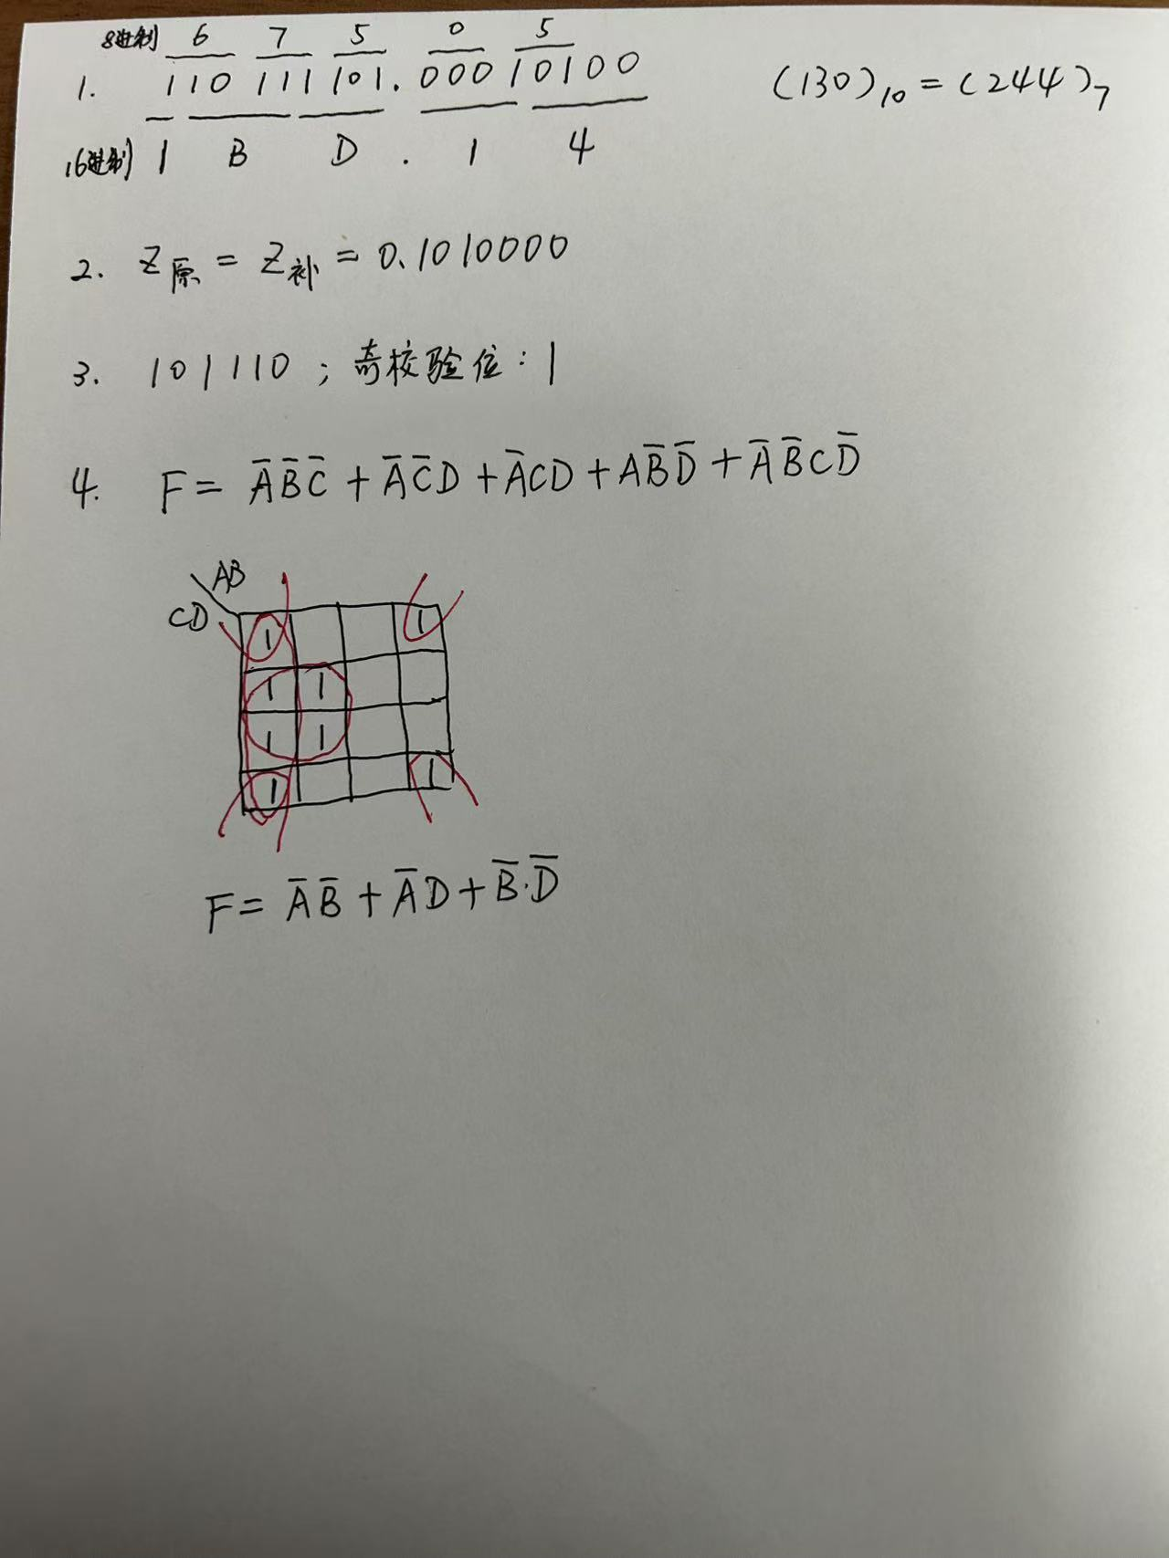

Slide 3
数字逻辑电路
随堂测验-第二章第一次（要求：给出关键计算步骤，否则不得分。）
1、分析电路功能，给出逻辑函数并化简，给出电路功能。
2、用“或与式”电路设计一个三人否决器，仅写出逻辑表达式。
输入：ABC，输出：F
功能：有两个及以上人员输入为0时，输出为1。
3、 判断是否存在逻辑险象，若有，存在哪种险象，
如何消除。

Slide 4
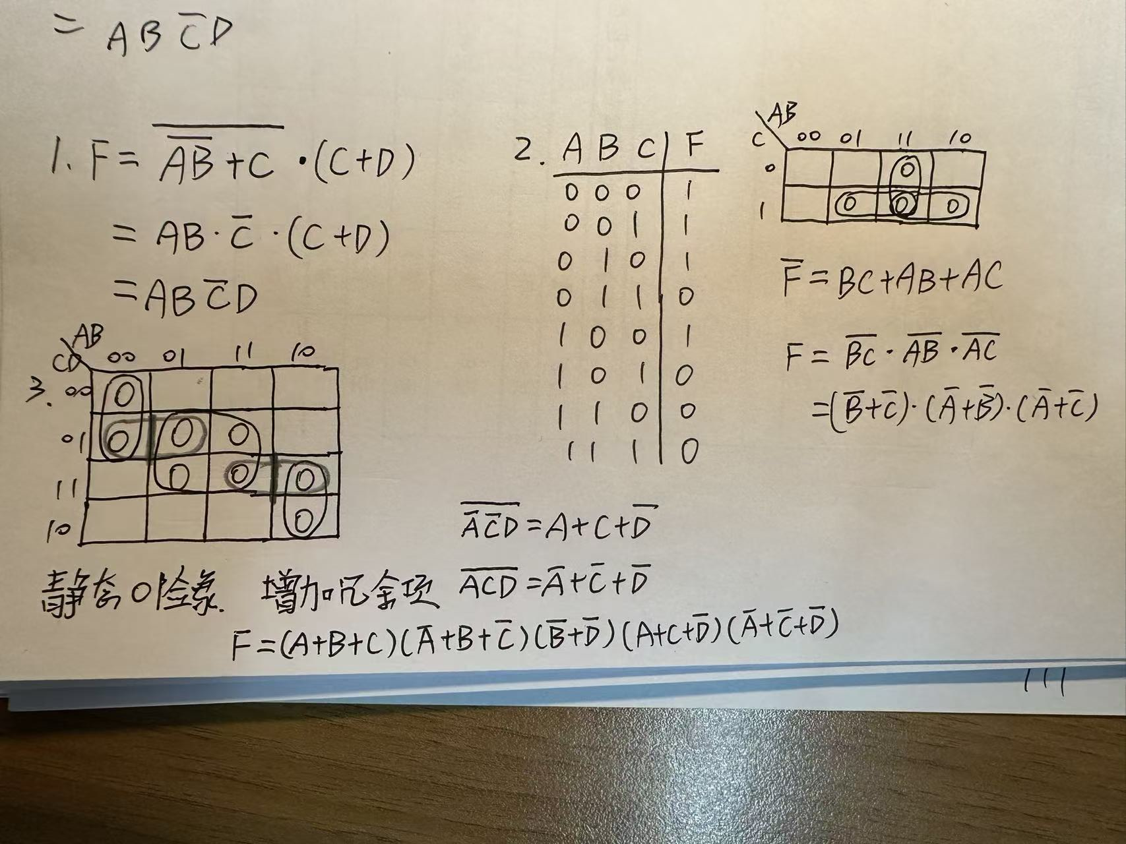
数字逻辑电路

Slide 5
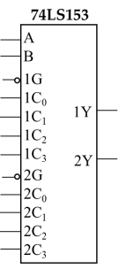

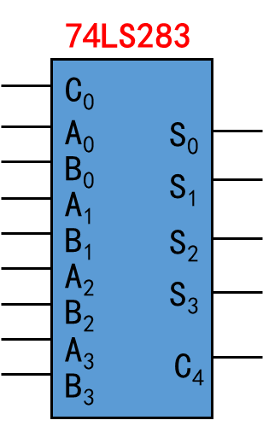
数字逻辑电路
随堂测验-第二章第二次（要求：给出关键计算步骤，否则不得分。）
1、采用1片四输入 2 位多路选择器 74LS153和基本逻辑门
实现逻辑函数 。
要求用卡诺图法，规定w为最高有效位，z为最低有效位。
2、用 4 位二进制加法器 74LS283 实现 BCD 码转余 3 码电路。
BCD码输入为X₄X₃X₂X₁，余3码输出为Y₄Y₃Y₂Y₁。

Slide 6
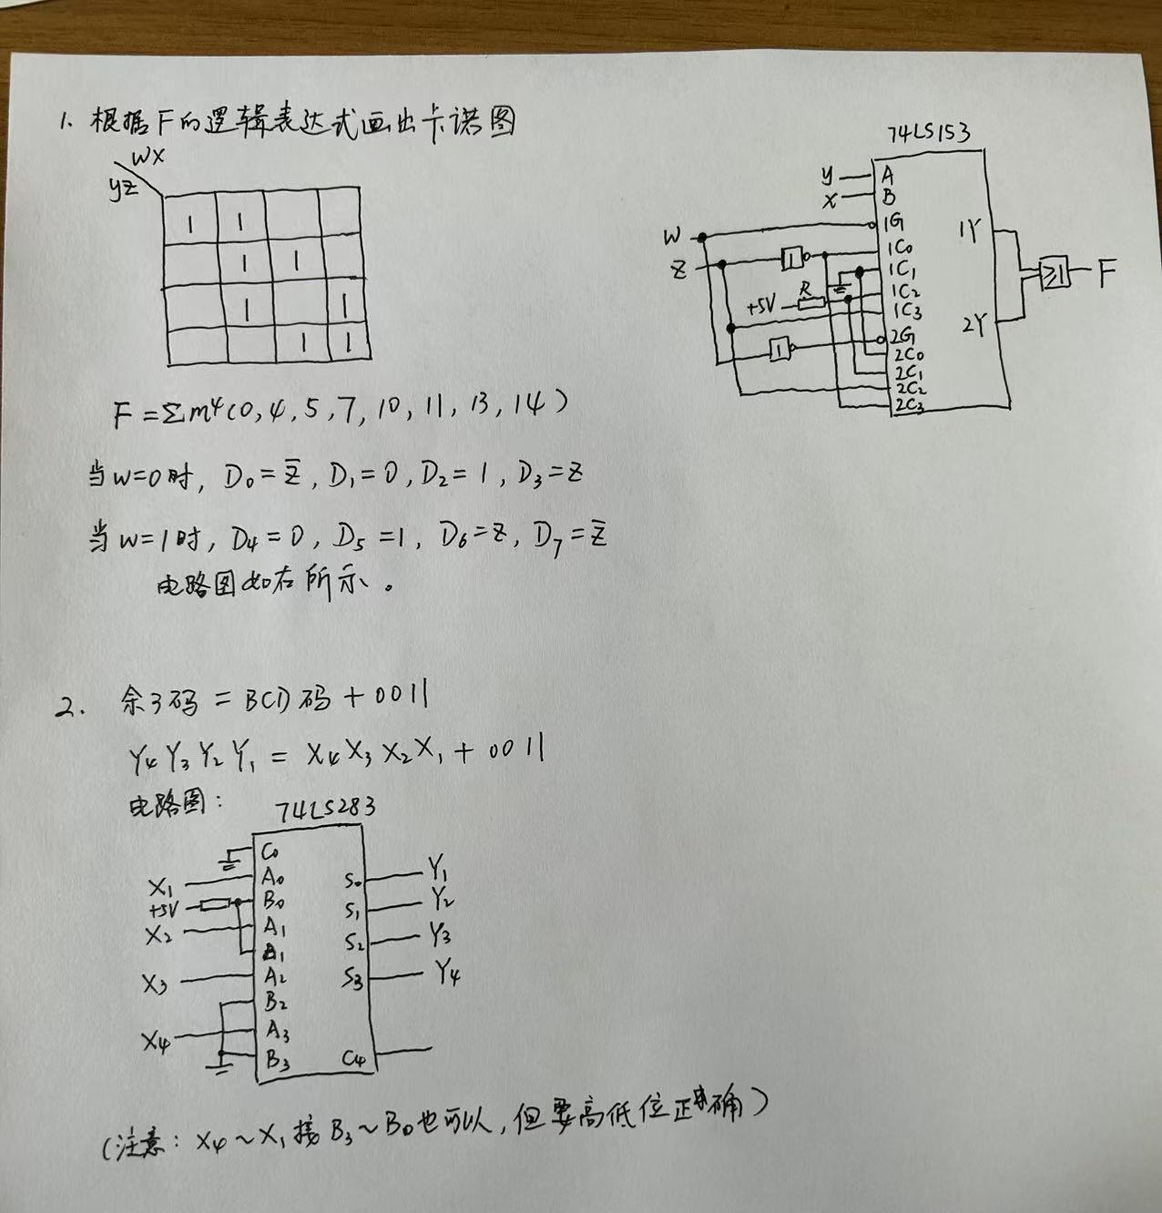
数字逻辑电路

Slide 7
随堂测验-第3章第一次（要求：给出具体步骤）
1、对图1所示的原始状态表进行状态化简。
2、对图2所示的最小化状态表进行状态编码。
3、对图3所示的二进制状态表采用D触发器设计，写出激励函数和输出函数。
图1.原始状态表
x
图2.最小化状态表
图3.二进制状态表
 | 0 | 1
A | B/0 | E/d
B | B/0 | E/d
C | A/d | D/1
D | A/d | D/1
E | B/1 | A/0
y
x
x
 | 0 | 1
A | C/0 | B/0
B | C/0 | B/0
C | D/0 | B/0
D | A/1 | B/0
y
y₁y₀
 | 0 | 1
00 | 10/0 | 10/0
01 | 11/0 | 01/1
11 | 11/0 | 01/1
10 | 10/0 | 01/0

Slide 8
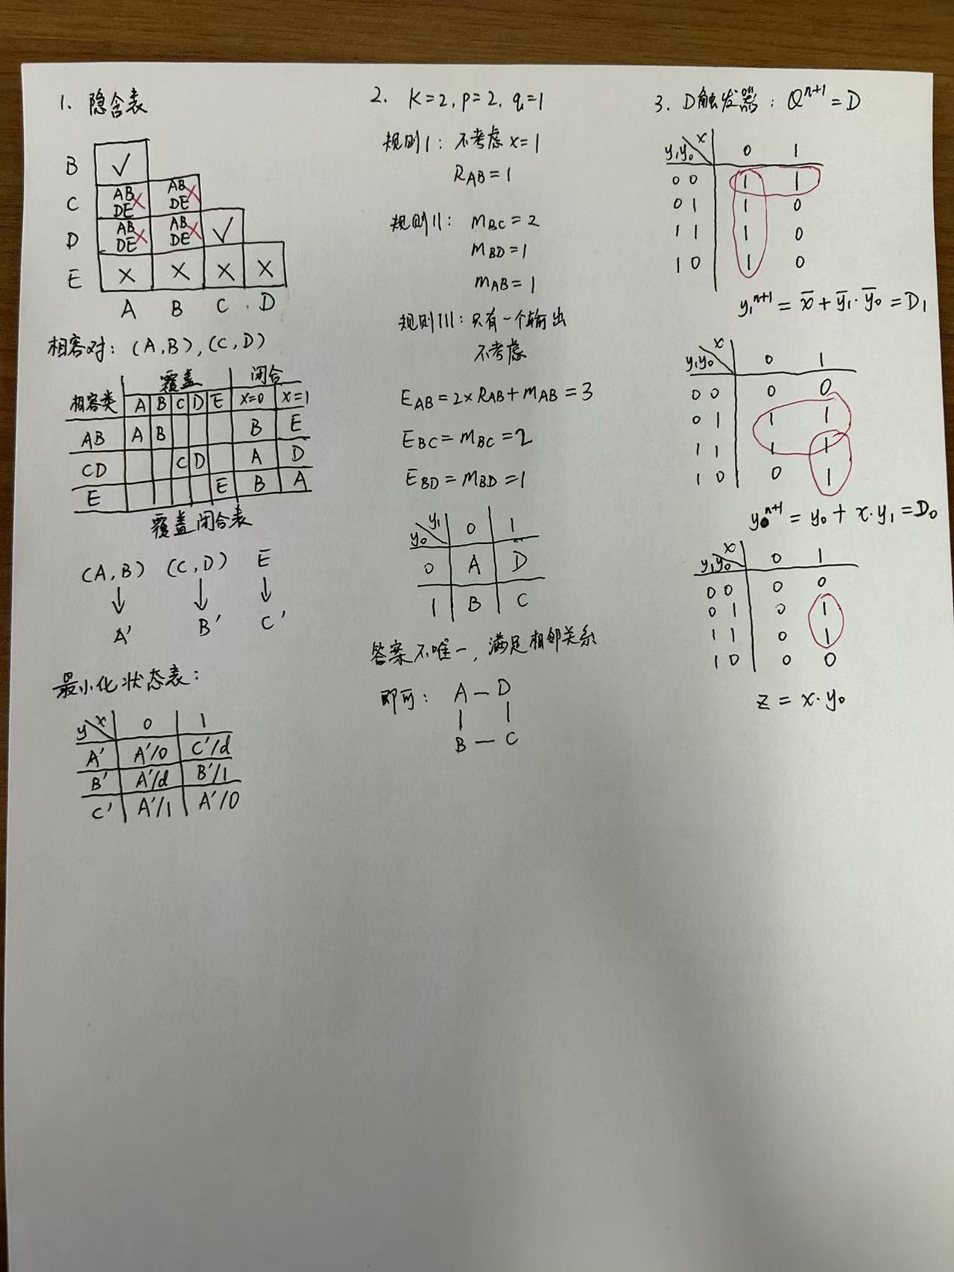

Slide 9
随堂测验-第3章第二次（要求：给出具体步骤）
采用右图所示的D触发器，设计一个“5-4-3-2-1-5-4-....”的减1计数器（预置位电路）。
写出设计步骤，并画出电路图。
PR
D
Q
>
/Q
CLK
CLR

Slide 10
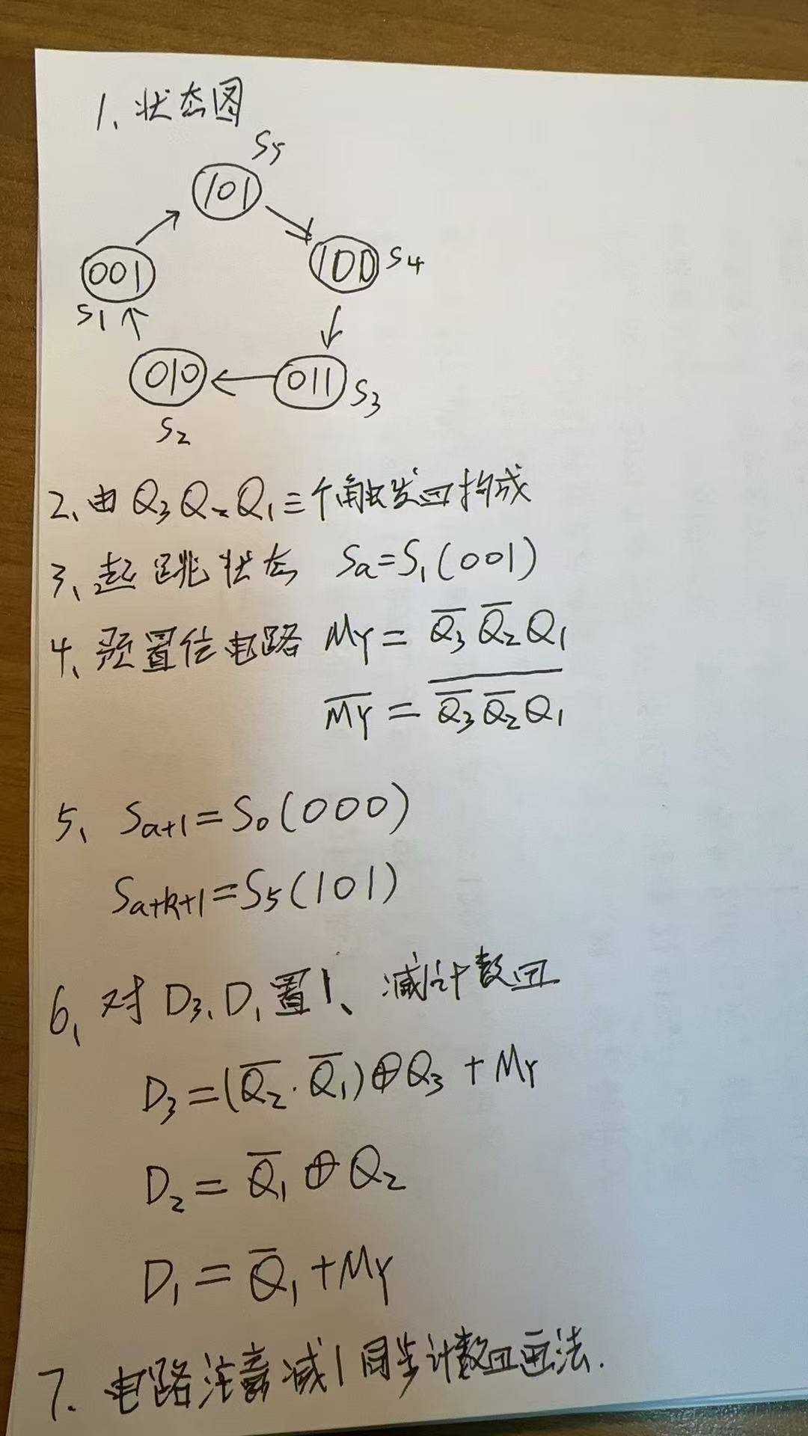
要画出电路图

Slide 11
随堂测验-第4章
1、多选题
（1）下面关于SPLD的描述中，正确的有（ ABD ）。
A. PROM是OTP器件 B. PLA的与、或阵列都可编程
C. PAL的输出结构仅有组合输出
D. GAL可重复编程，输出可配置
（2）下面关于FPGA的描述中，正确的有（ BCD ）。
A. FPGA是一种定制的专用集成电路，无法在现场重新编程
B. 其结构分为可配置逻辑块、可编程I/O模块和可编程内部连线
C. FPGA的逻辑功能由硬件描述语言（HDL）编写的程序决定
D. 主要采用LUT技术和SRAM存储
2.简述什么是ISP以及其主要优点。
在系统可编程ISP是指逻辑器件焊接在印制电路板上后，无需从电路板取下芯片，直接通过外部下载接口，在线完成擦除、编程、校验的编程方式。支持 ISP 的器件称为 ISP 器件，依靠电可擦除存储单元实现反复改写。
其主要优点：1.无需拆焊芯片，简化调试流程。2.支持多次重复编程，研发阶段方便修改设计，产品出厂后也能在线更新程序。3.简化生产制造流程，便于现场维护与故障修复，等等。（回答2条即可）

